Slide 1
La production vidéo avec outils de base
Présentation de Martin Francoeur et Sonia Boulais du Service national à la FGA du RÉCIT

Slide 2
La classe renversée
Niveau 1
  Classe Isabelle adultes
  Orthographe TV
  Yannick Sayer
Niveau 2
  Allô prof

Slide 3
Classe renversée (suite)
Niveau 3
  Khan Academy
Niveau 4
  SciShow
  MinutePhysics
  Crash Course

Slide 4
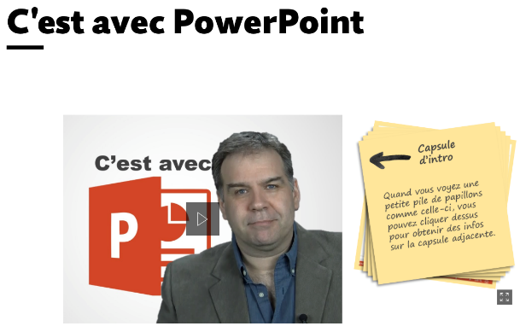
Aspect commun

Slide 5
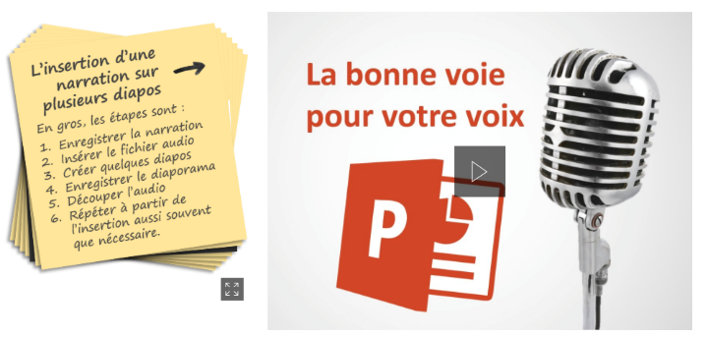
Comment insérer une narration continue

Slide 6
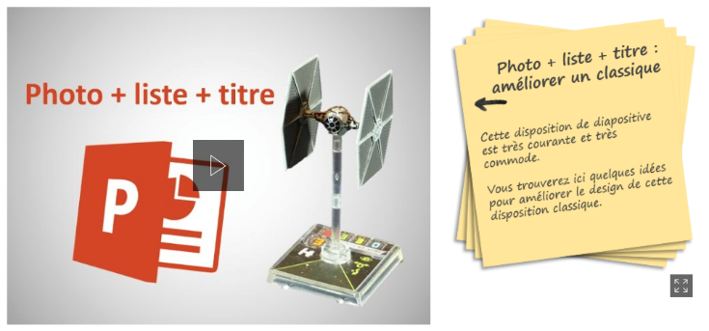
Photo, liste, titre: Moderniser un classique

Slide 7
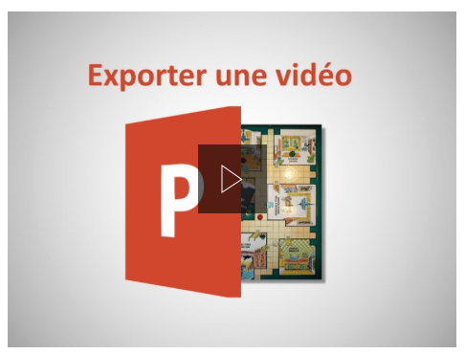
Exporter une vidéo

Slide 8
À consulter l’ensemble du contenu
https://sway.com/5GXOuetxxpk0tyjv

Slide 9
2e Partie avec un Pro!
Sonia Boulais, graphiste
Service national à la FGA du RÉCIT

Slide 10
Ayez votre texte en tête…
Pensez à votre scénario, fil conducteur, public cible.
Quel effet voulez-vous donner à votre capsule?
Comment rendre votre vidéo interactif et intéressant, sans alourdir le contenu?
Captivez votre auditoire, sans l’étourdir!

Slide 11
Prêt à entrer dans l’action?
Préparez votre scénario
(grande économie de temps)
Trouvez vos images
(attention aux droits d’auteurs) – Pixabay
Commencez le concept dans PPT
et amusez-vous!
Faites le montage dans iMovie (ajout du visuel, audio, musique, effets sonores)

Slide 12
Mains sur les touches
Exemple de séquence
Comment faire dans PPT
À vous maintenant!

Slide 13
Vidéos présentés ici
Introduction à l'outil PRO
Problématique, Résolution et Objectivation
    https://www.youtube.com/watch?v=WOlkthNW_5w
    https://www.youtube.com/watch?v=7j8DqHnnaTM
    https://www.youtube.com/watch?v=H1WUgNj6FCQ
Is Technology and Multitasking Rewiring Our Brain?
    https://www.youtube.com/watch?v=4bACQuV9XZw

Slide 14
D’autres animations intéressantes
https://www.youtube.com/watch?v=l0-vDwSLj4U
https://www.youtube.com/watch?v=U5tLWJEeU7A
https://www.youtube.com/watch?v=abtVNgmP12Q
https://www.youtube.com/watch?v=f6aH3sJCymw
https://www.youtube.com/watch?v=LXoQR4nLWC4
https://www.youtube.com/watch?v=ZxhrvF-y2hU

